Slide 1

Fundamentos IA
Análisis con Python
Clase 8

Slide 2

¿Qué recuerdan de la clase anterior?
¿Qué esperan aprender?
¿Tienen alguna pregunta?
¡Bienvenidos!
¿Nos presentamos?

Slide 3
Contenidos
Por temas
05
Copilot Chat y prompts
Demo asincrónica
06
Limpieza y transformación
07
08
Estadística aplicada
Visualización

Slide 4

Objetivos de la clase
Visualización
Matplotlib
Seaborn

Slide 5
Análisis con Python
Visualización

Slide 6
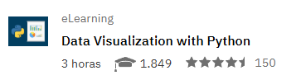
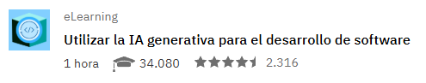
Plataforma Skill Build: Python

Slide 7
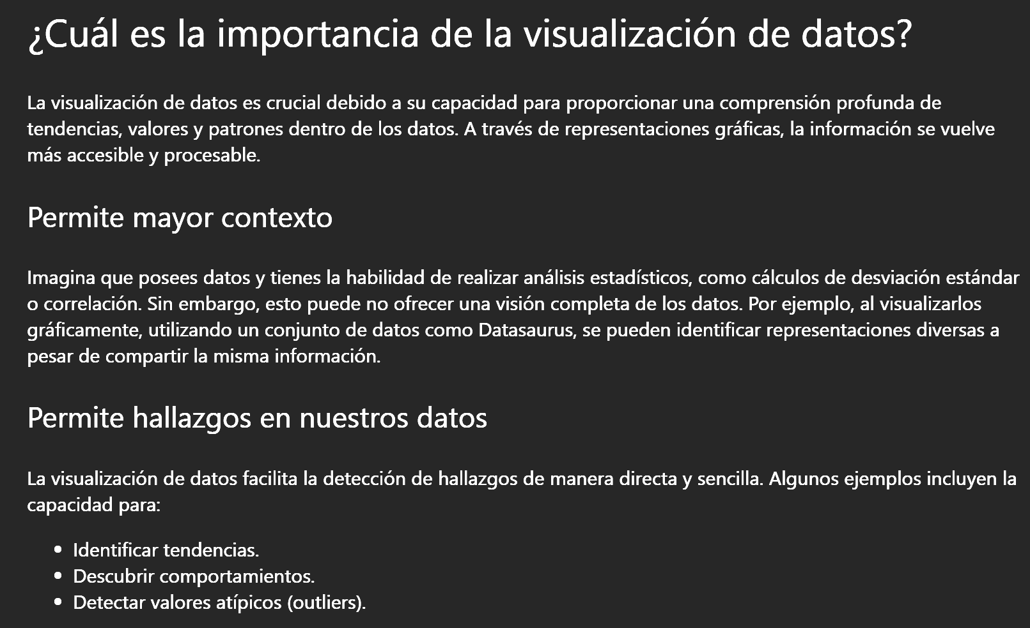

Slide 8
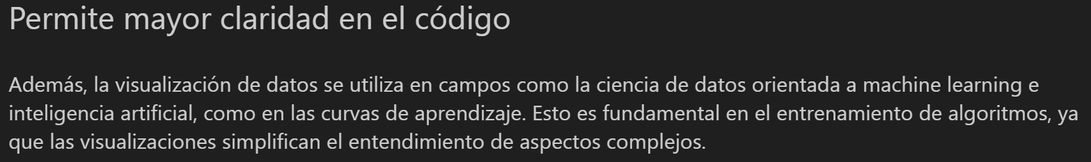

Slide 9
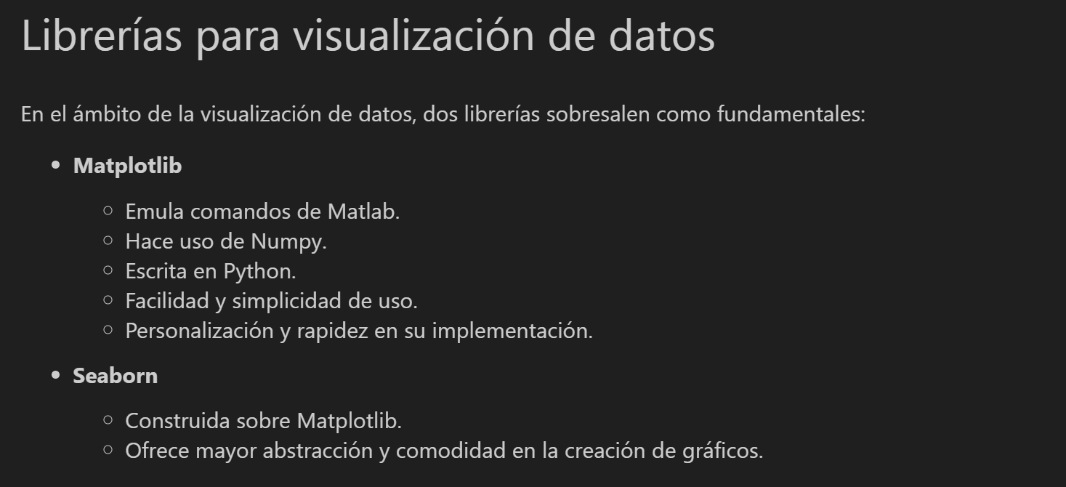

Slide 10

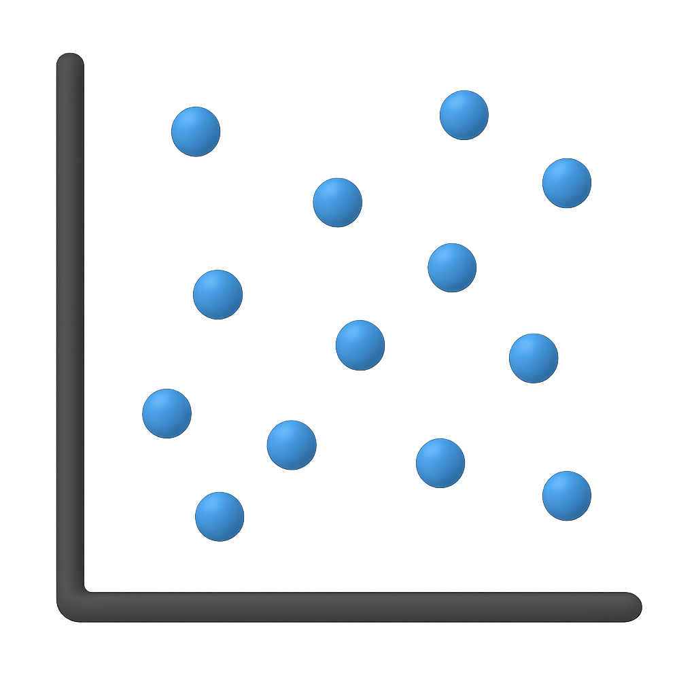
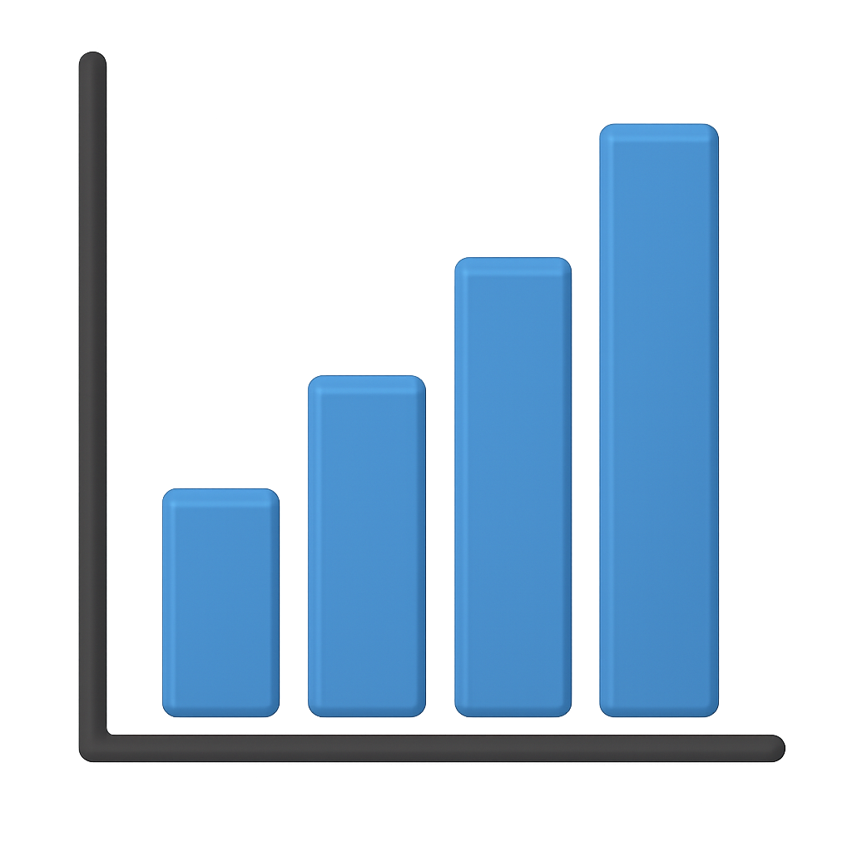
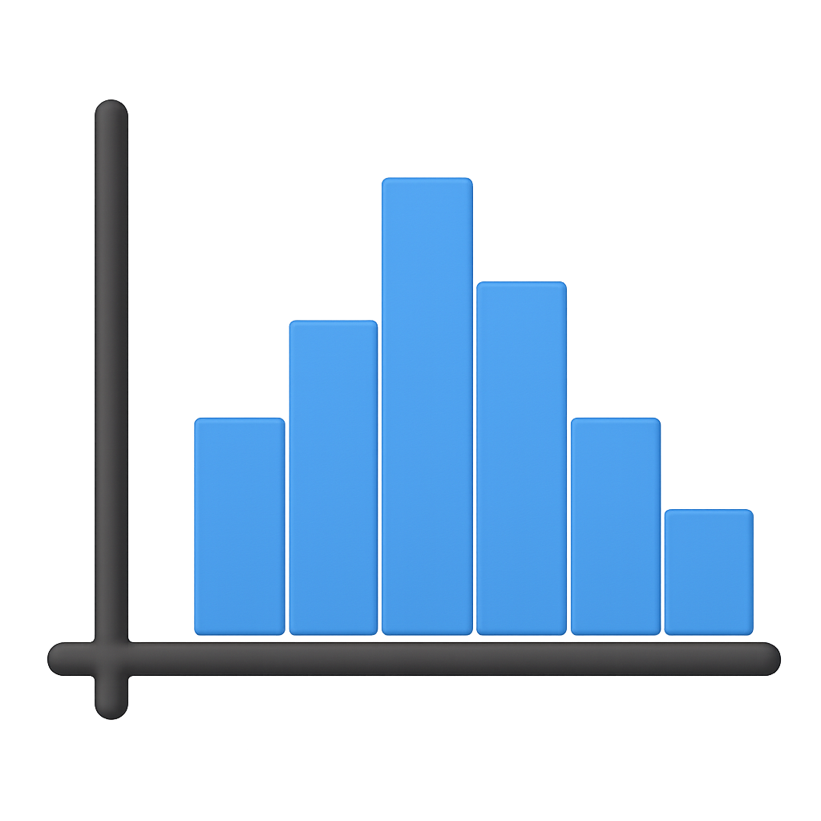
Tipos de visualizaciones
Evolución temporal
Relación entre variables
Comparación categórica
Distribución de datos
Análisis Python | Visualización

Slide 11


Identifica el gráfico
Evolución de ventas durante 12 meses
Comprar satisfacción entre 5 sucursales
Analizar relación precio-demanda
Distribución de edades de clientes
Comparar ventas promedio entre temporadas
Mostrar cambio de precios a lo largo de 2 años
Líneas
Barras
Dispersión
Histograma
Barras
Líneas
Análisis Python | Visualización

Slide 12
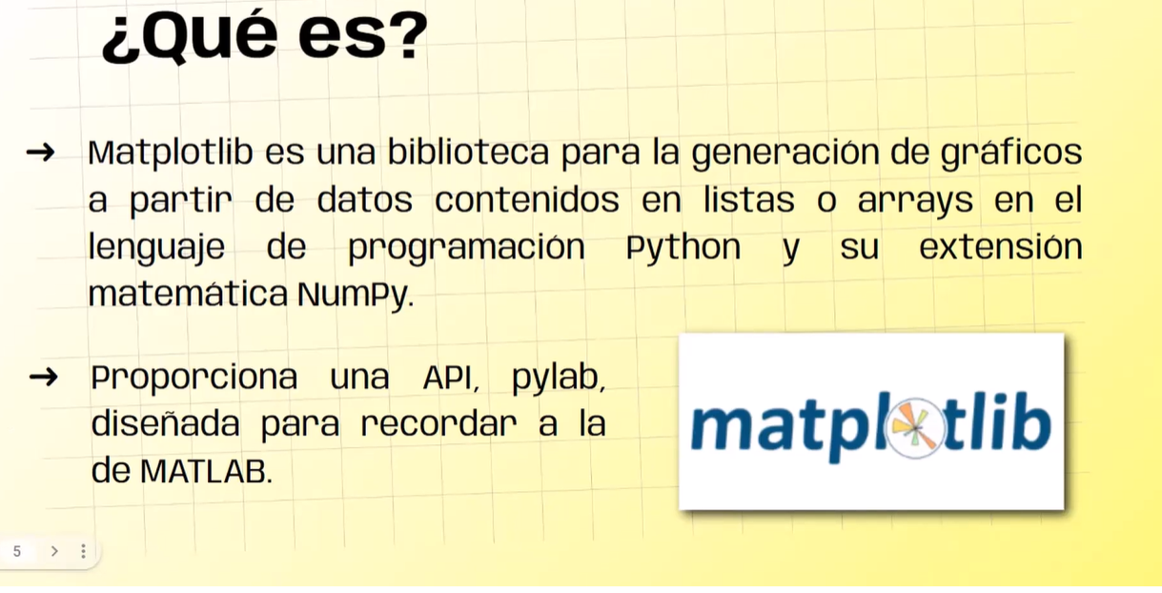

Slide 13
Matplotlib
Librería fundamental para crear gráficos en Python.
Compatible con arrays NumPy y DataFrames pandas
Exportación en formatos profesionales (PNG, PDF, SVG)
Comandos
Instalación: pip install matplotlib
Uso: import matplotlib.pyplot as plt
Análisis Python | Visualización

Slide 14
Elementos fundamentales
Elemento | Código | Propósito
Crear figura | plt.figure(figsize=(8, 6)) | Define tamaño del gráfico
Agregar datos | plt.plot(x, y) | Dibuja líneas y puntos
Títulos | plt.title('Texto') | Contexto del gráfico
Ejes | plt.xlabel('Variable'), plt.ylabel('Variable') | Claridad en interpretación
Mostrar | plt.show() | Renderizar gráfico final
Análisis Python | Visualización

Slide 15
Gráficos de líneas
Componente | Sintaxis | Descripción
Línea básica | plt.plot(x, y) | Conexión simple entre puntos
Con marcadores | plt.plot(x, y, marker='o') | Puntos visibles en cada dato
Múltiples series | plt.plot(x, y1), plt.plot(x, y2) | Comparar tendencias
Series temporales, métricas en evolución y comparación de tendencias
Análisis Python | Visualización

Slide 16
Gráficos de barras
Tipo | Sintaxis | Aplicación
Verticales | plt.bar(categorias, valores) | Comparaciones estándar
Horizontales | plt.barh(categorias, valores) | Etiquetas largas
Agrupadas | plt.bar(x, y1), plt.bar(x+width, y2) | Múltiples variables
Rankings, comparaciones categóricas y distribuciones por grupos
Análisis Python | Visualización

Slide 17
Gráficos de dispersión
Elemento | Sintaxis | Función
Puntos básicos | plt.scatter(x, y) | Relación simple
Tamaño variable | plt.scatter(x, y, s=tamaños) | Tercera dimensión
Colores por grupo | plt.scatter(x, y, c=categorias) | Segmentación
Correlaciones, segmentaciones y análisis multivariado
Análisis Python | Visualización

Slide 18
Histogramas
Parámetro | Sintaxis | Efecto
Básico | plt.hist(datos) | Frecuencias automáticas
Intervalos | plt.hist(datos, bins=20) | Control de granularidad
Transparencia | plt.hist(datos, alpha=0.7) | Comparar distribuciones
Análisis de normalidad, detección de valores atípicos y comparación de grupos
Análisis Python | Visualización

Slide 19
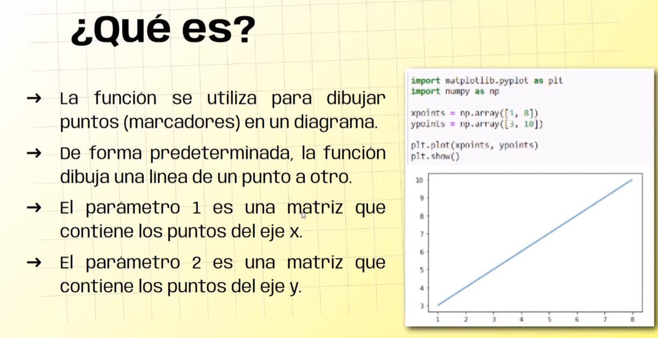
PLOT

Slide 20
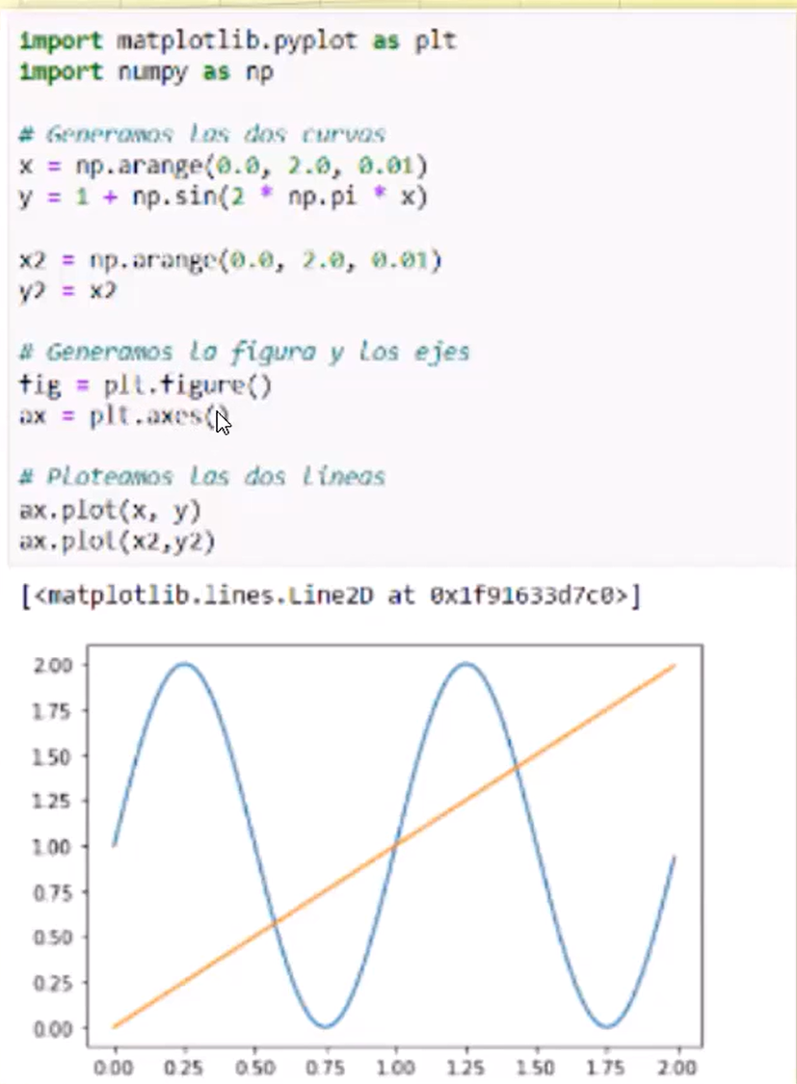
Distintas figuras:

Slide 21
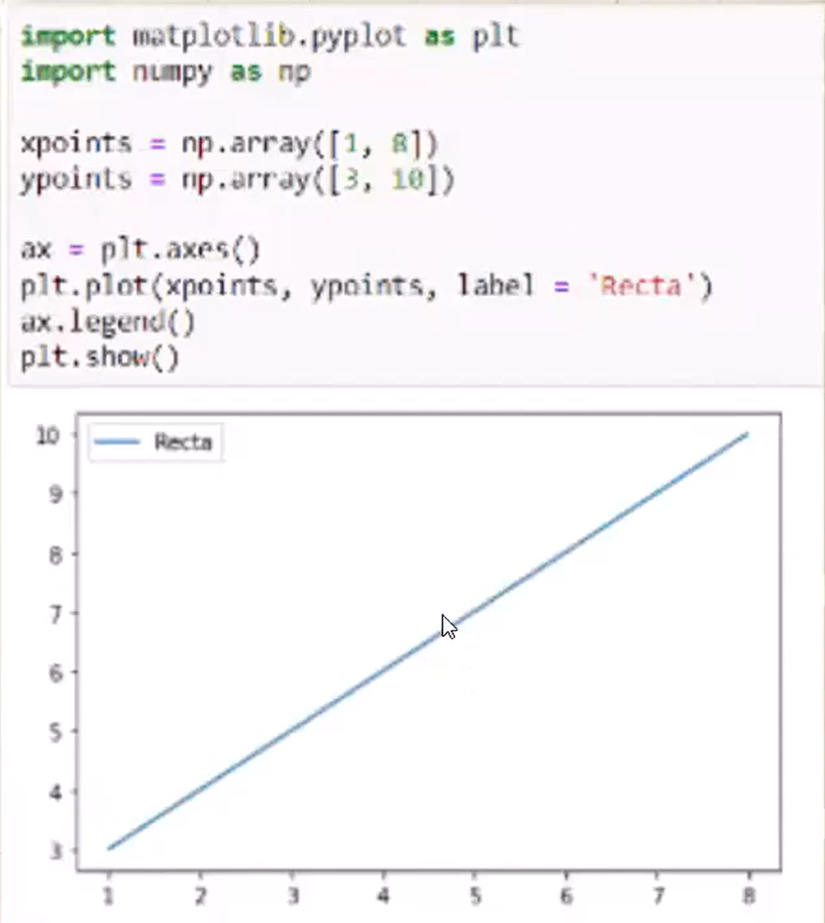
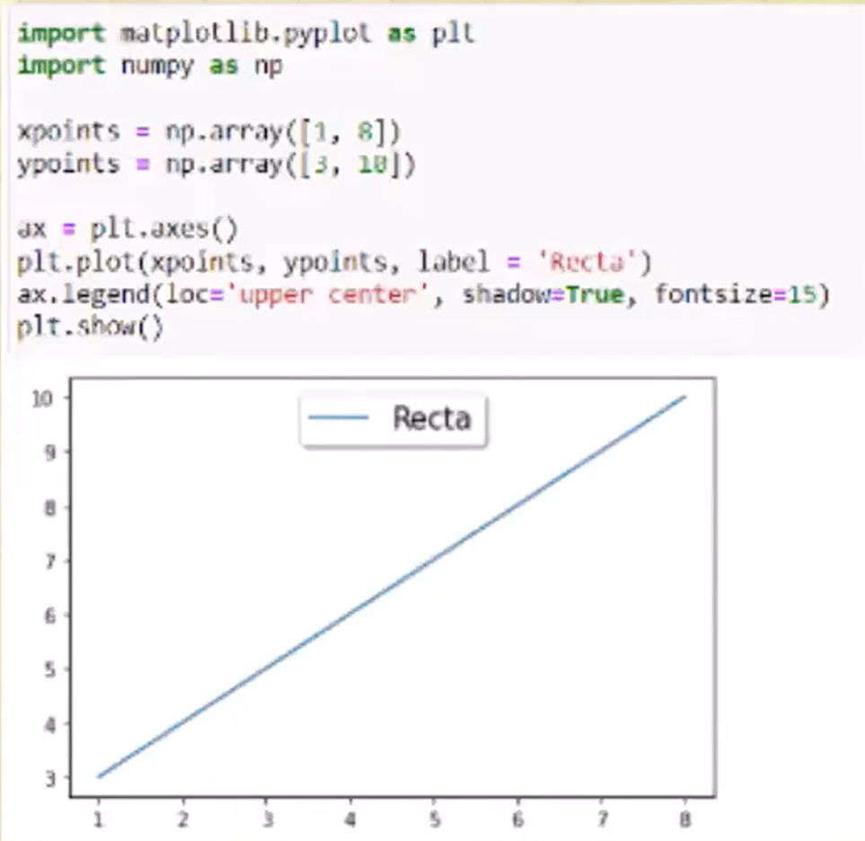
Leyendas:

Slide 22
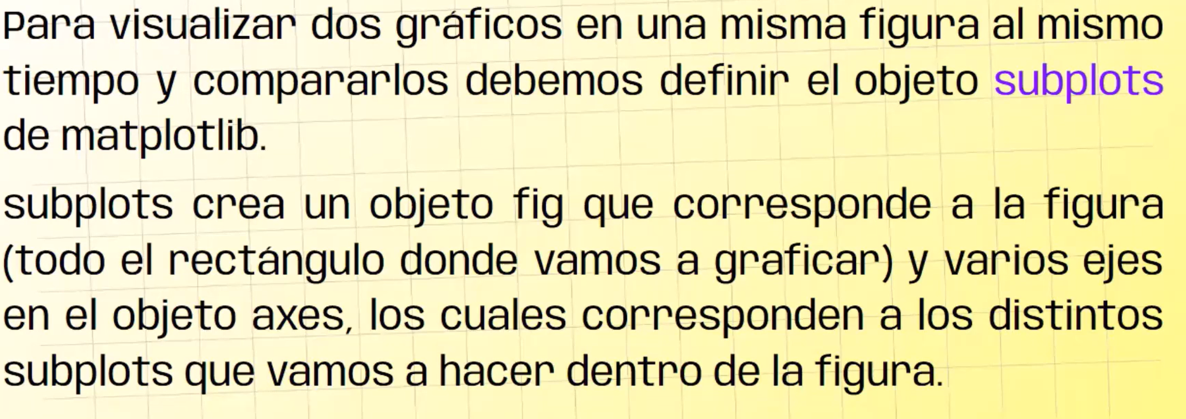
SubPlots

Slide 23
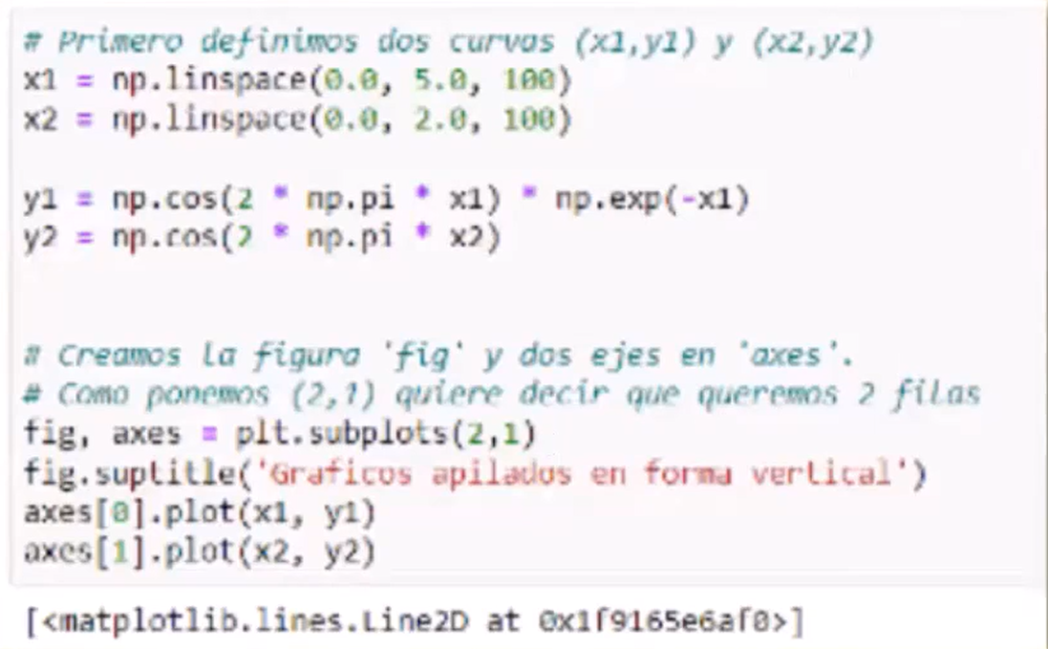
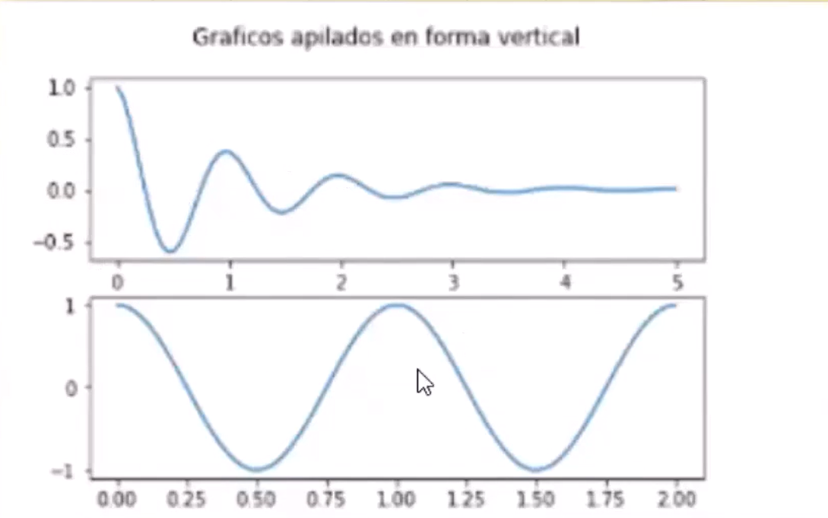

Slide 24
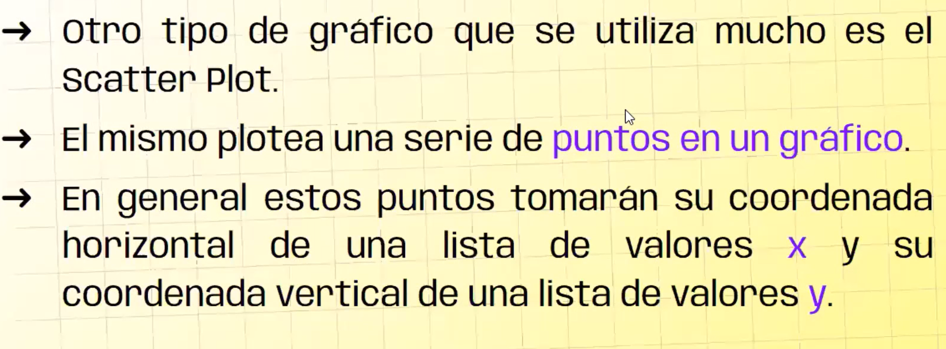
Scatter Plots:

Slide 25
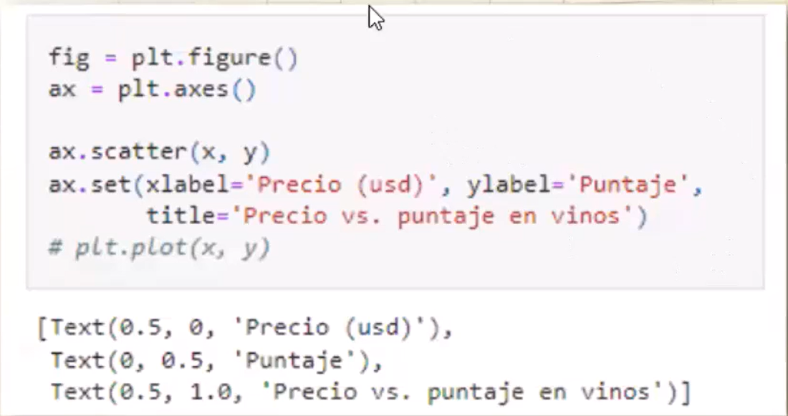
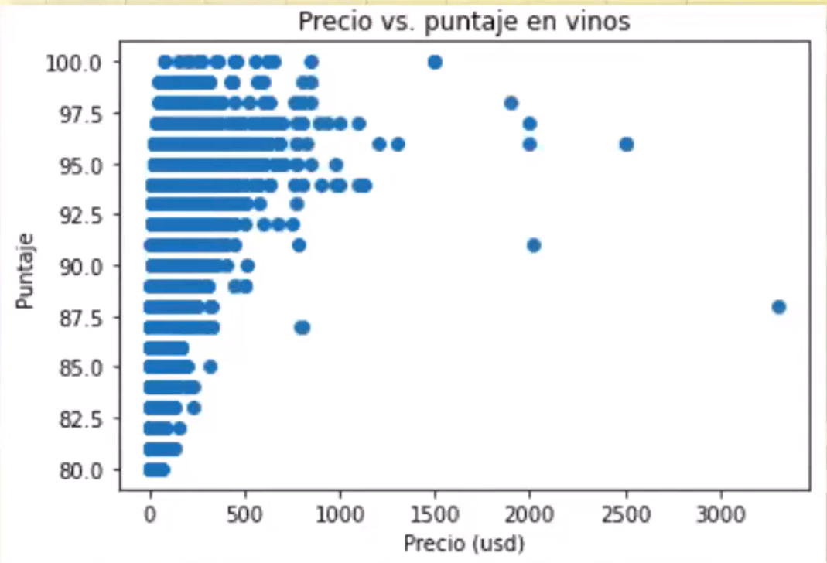

Slide 26
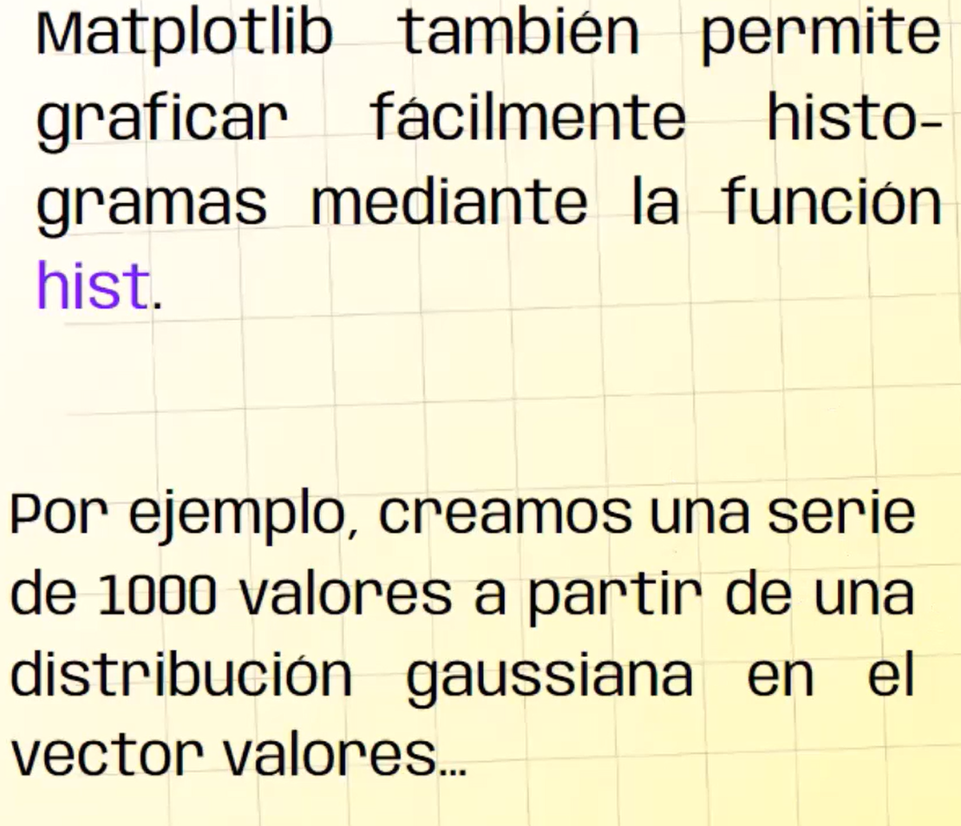
HISTOGRAMAS

Slide 27
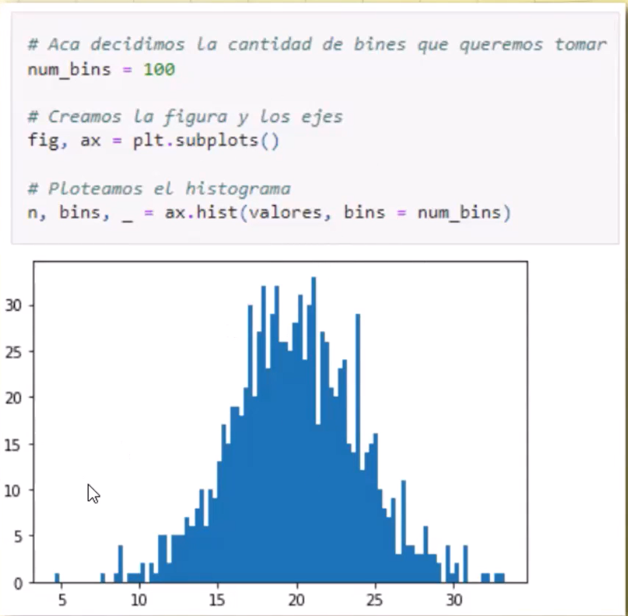

Slide 28

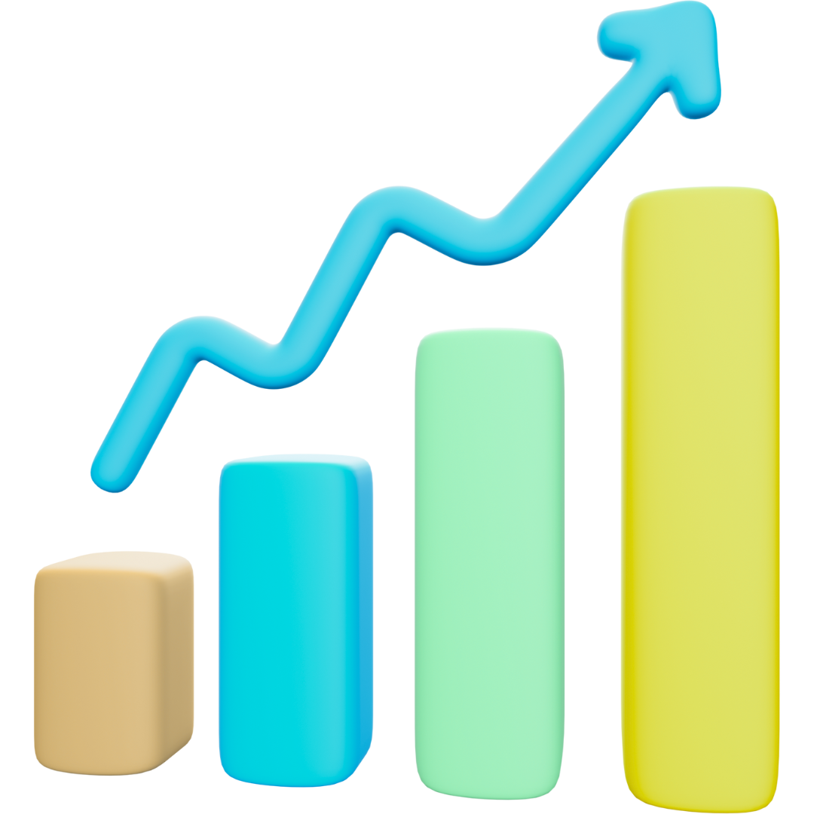
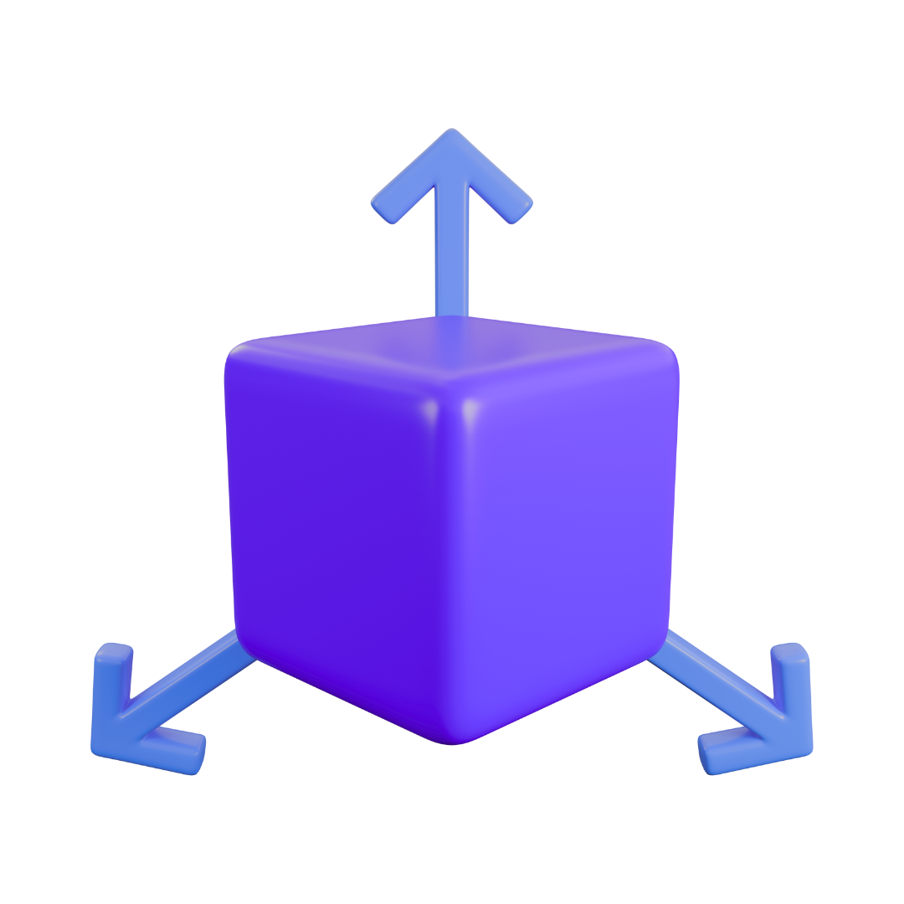


Mejores prácticas
Títulos
Claros y con contexto
Colores
Paletas consistentes y accesibles
Texto
Legible y con buen contraste
Ejes
Escalas completas y proporcionales
Claridad
Gráficos simples y directos
Análisis Python | Visualización

Slide 29
Seaborn
Librería basada en Matplotlib para gráficos estadísticos con diseño optimizado.
Sintaxis simplificada para gráficos complejos
Integración directa con DataFrames de Pandas
Comandos
Instalación: pip install seaborn
Uso: import seaborn as sns
Análisis Python | Visualización

Slide 30
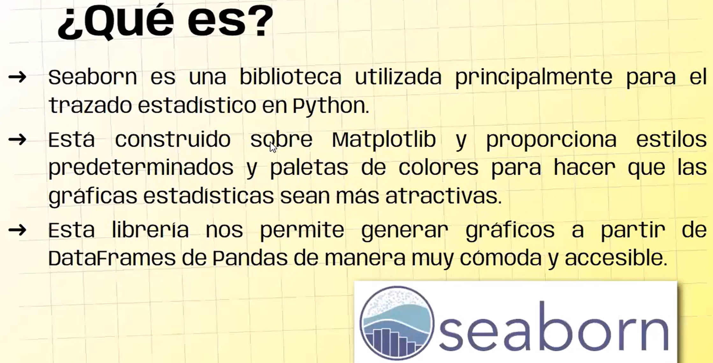

Slide 31



Gráficos estadísticos principales
Boxplot
Heatmap
Violinplot
Outliers y cuartiles por grupo
Matriz de correlaciones
Densidad de distribuciones
sns.boxplot(data=df, x='cat', y='num')
sns.heatmap(df.corr(), annot=True)
sns.violinplot(data=df, x='cat', y='num')
Análisis Python | Visualización

Slide 32
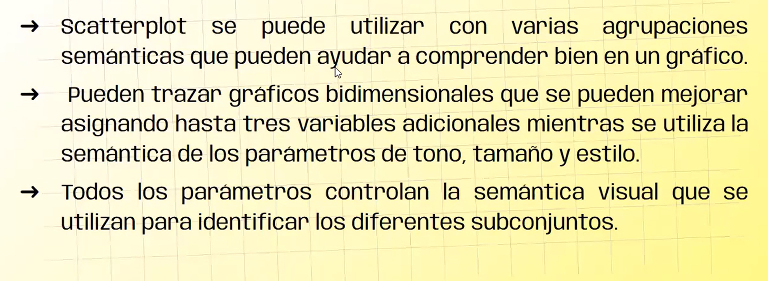
ScatterPlot

Slide 33
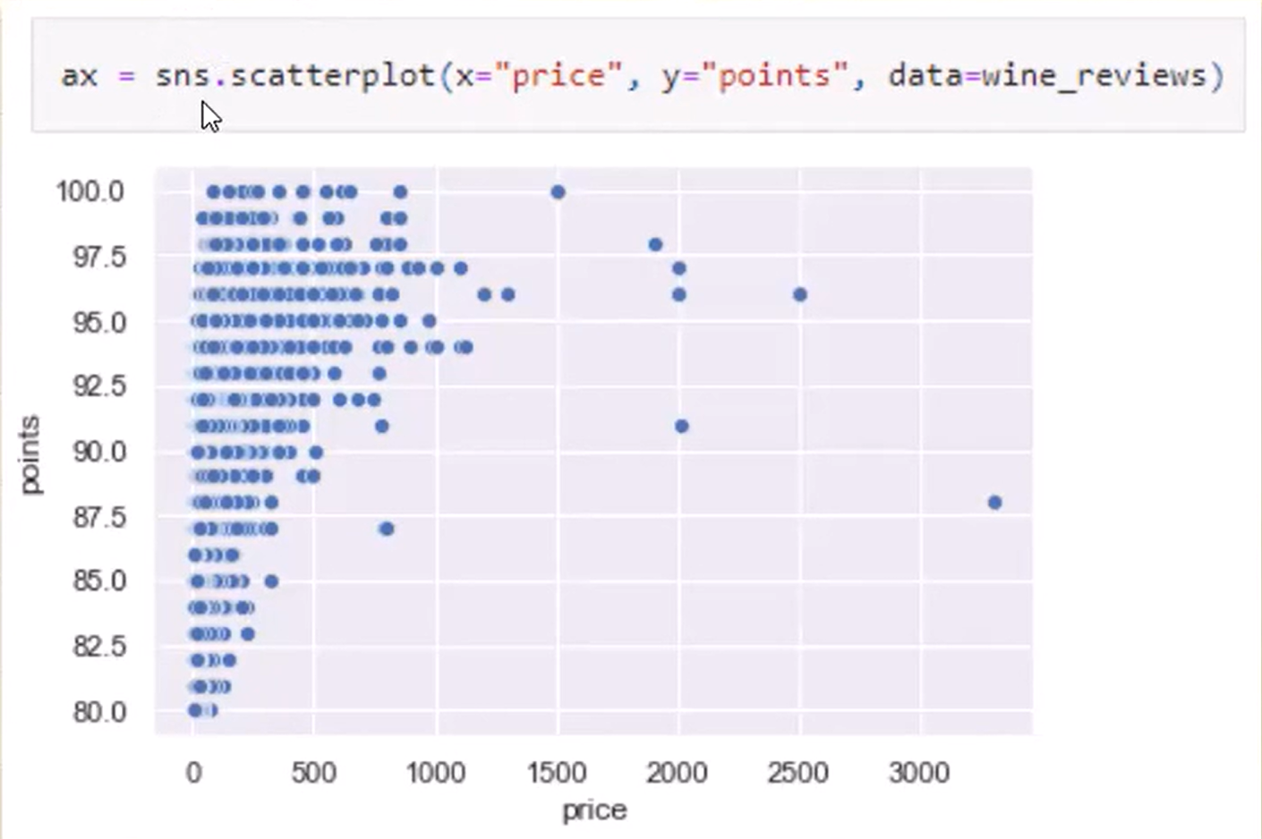

Slide 34
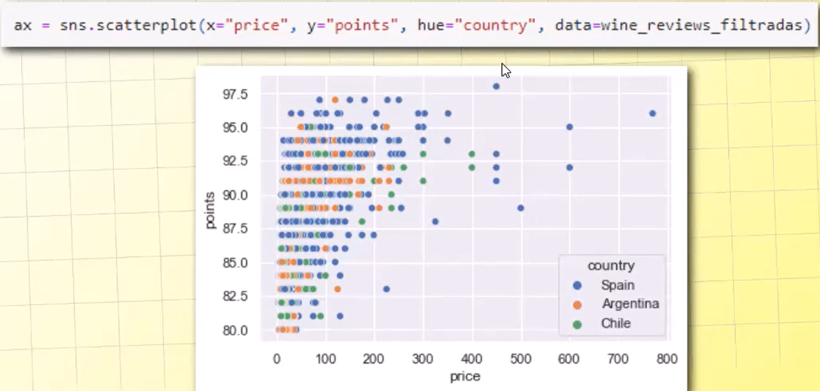
Agregar labels:

Slide 35
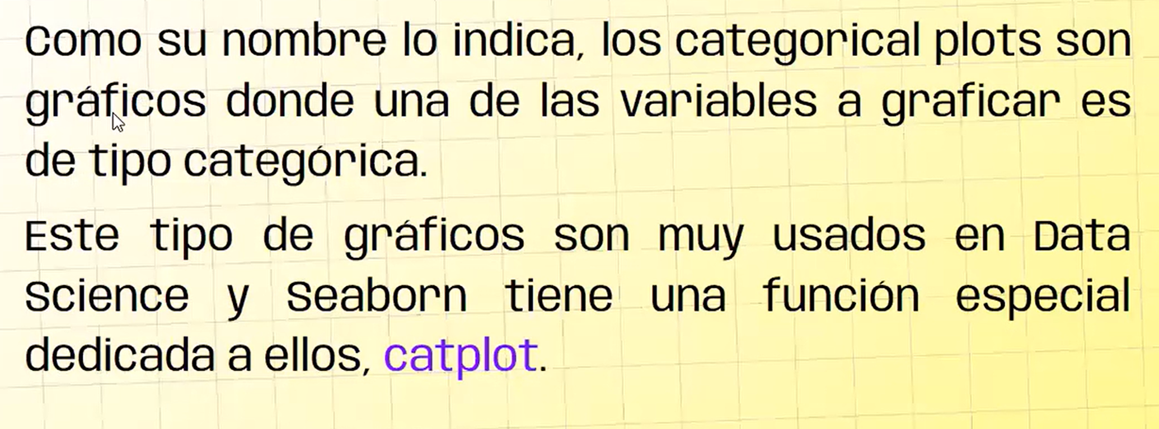
Categorical Plots

Slide 36
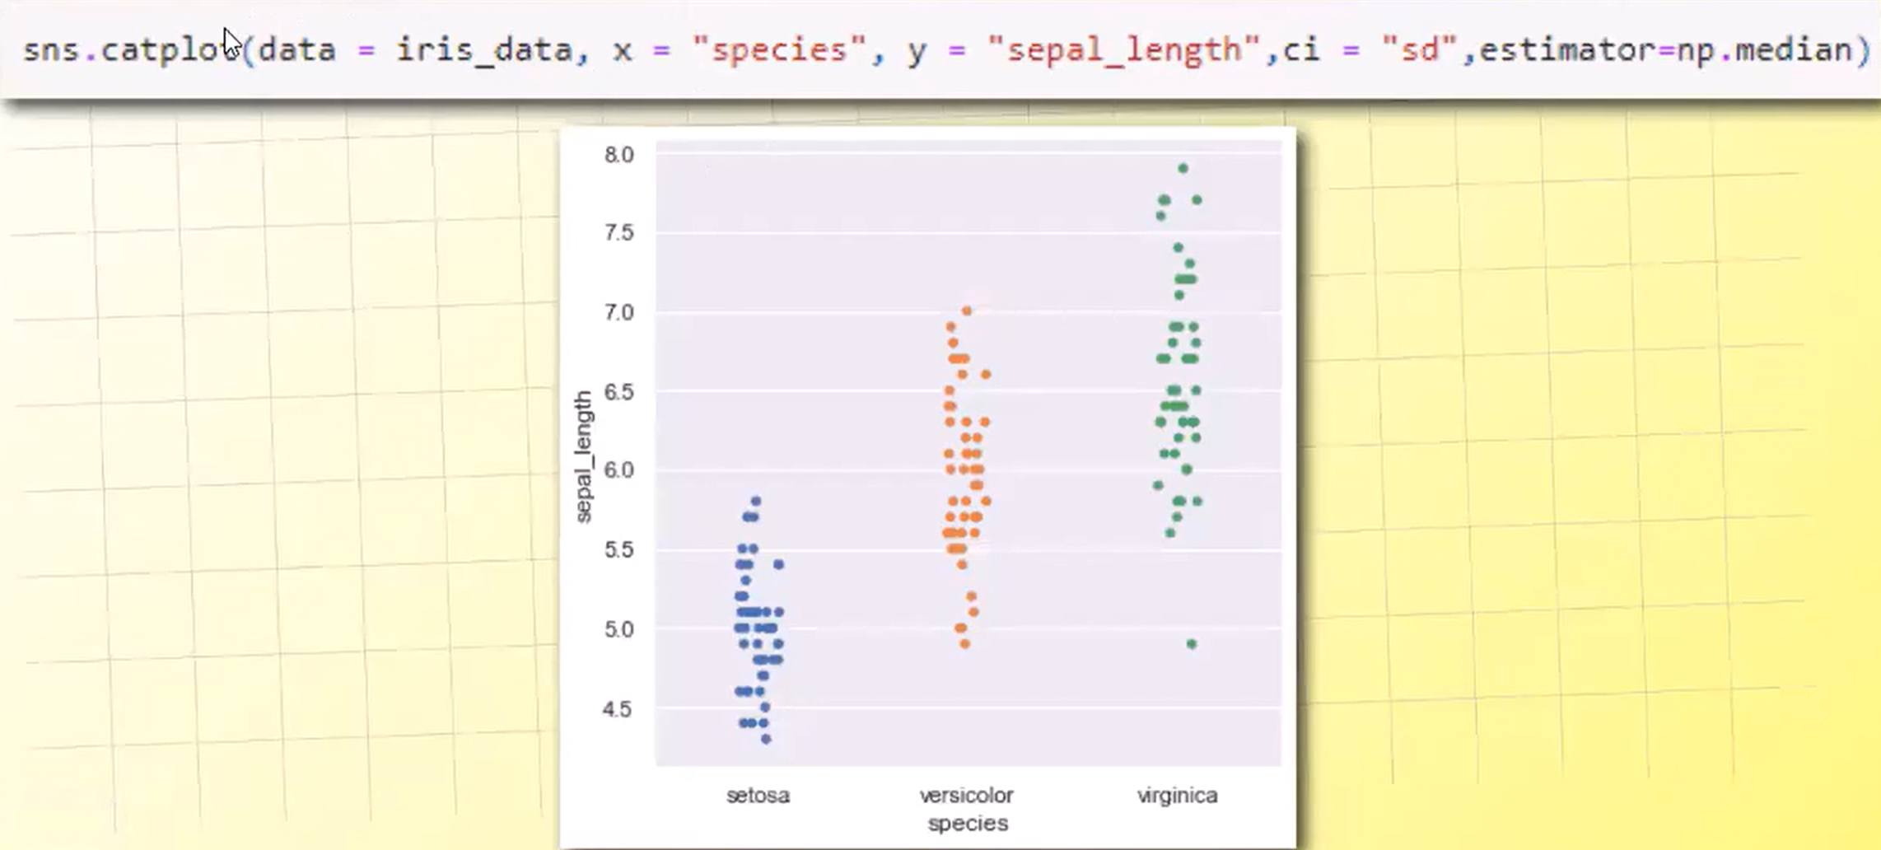

Slide 37
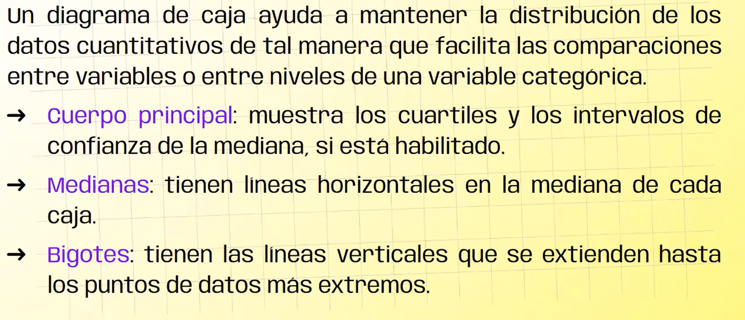
Box Plots

Slide 38
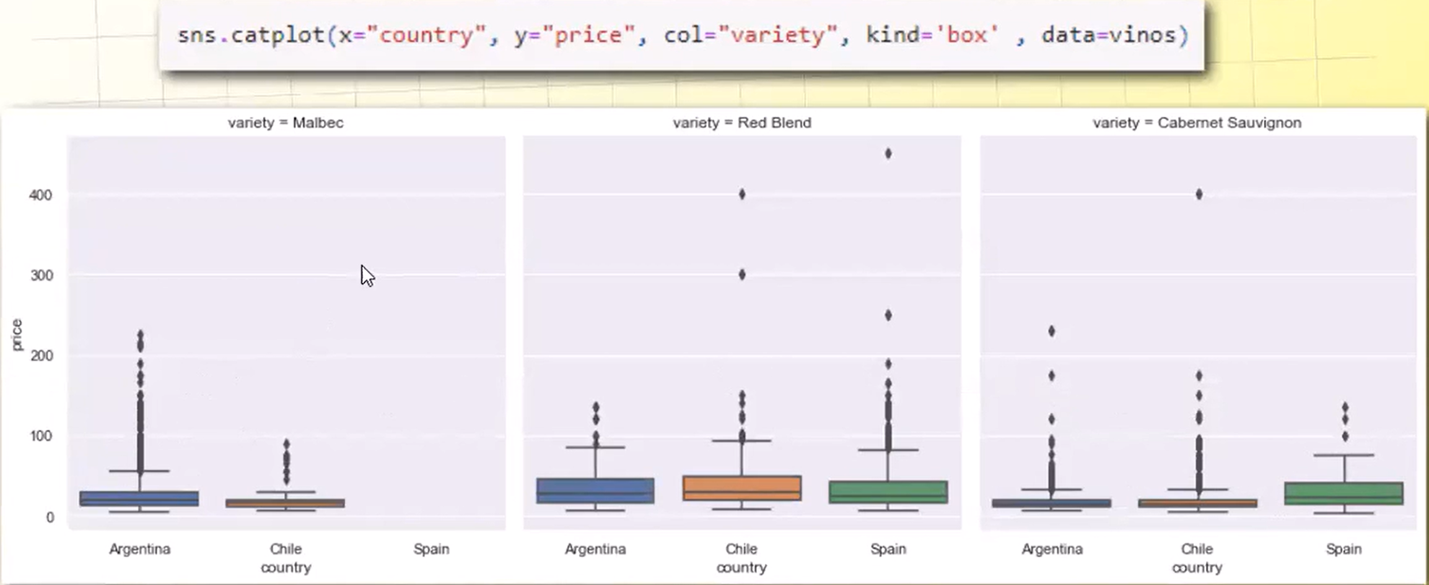

Slide 39
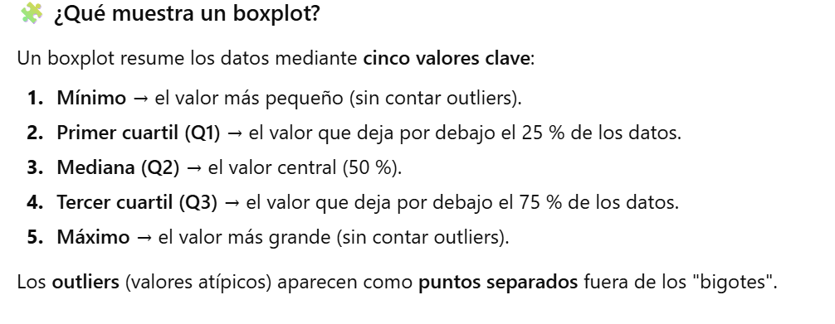

Slide 40
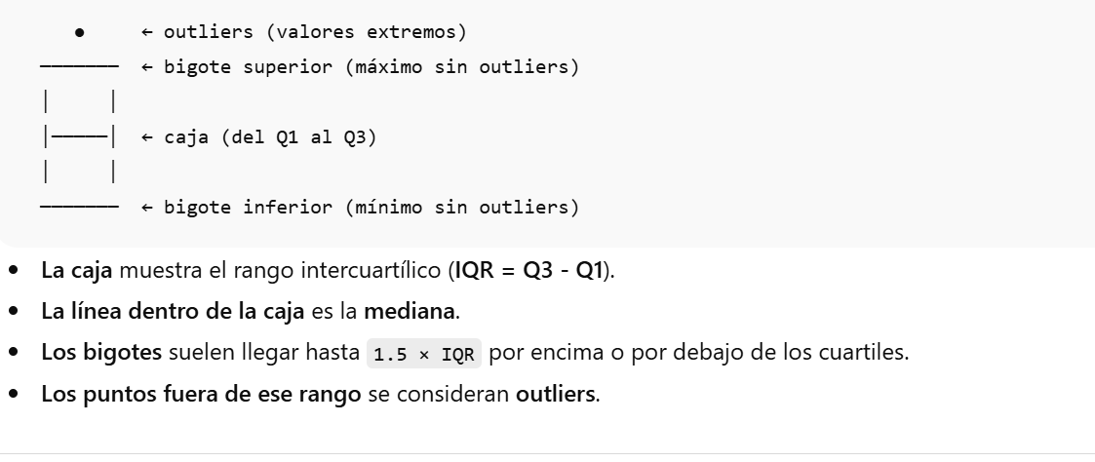
Partes de un boxplot

Slide 41
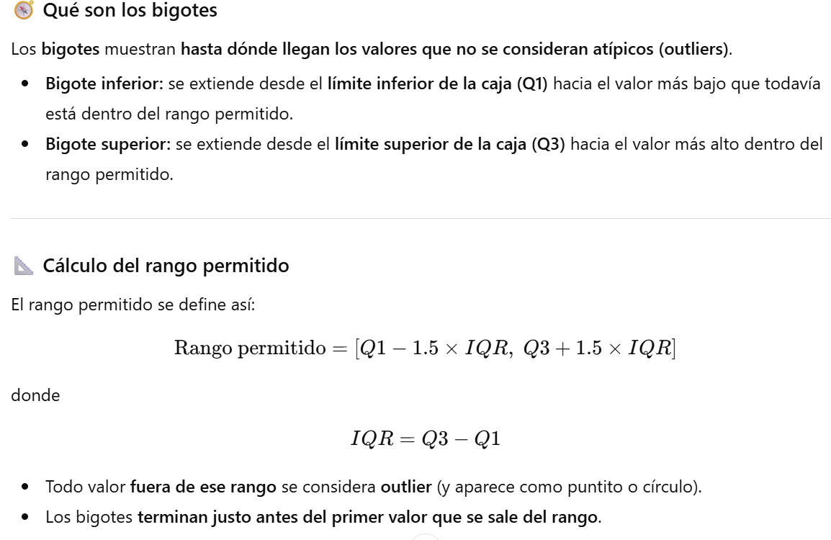

Slide 42
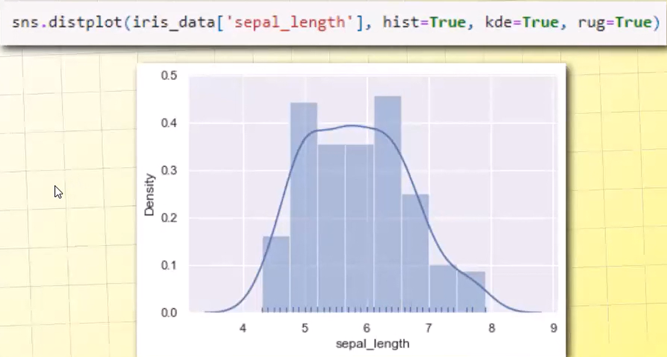
Distplot:

Slide 43
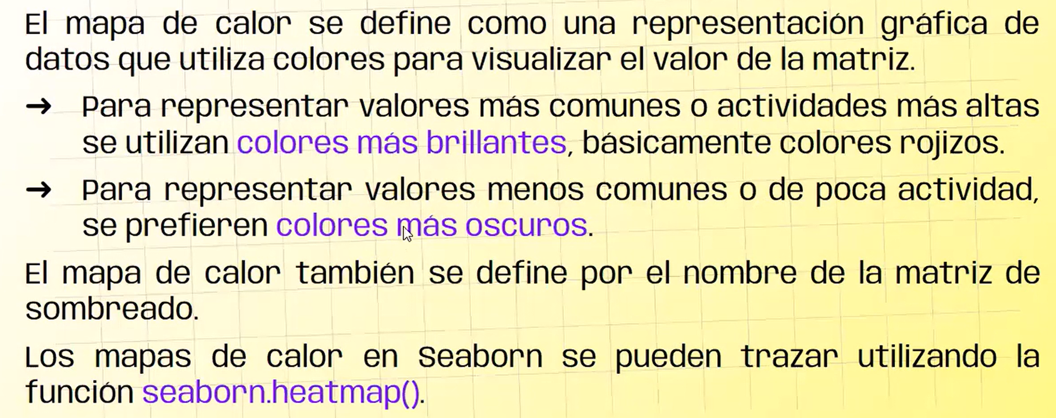
HeatMap:

Slide 44
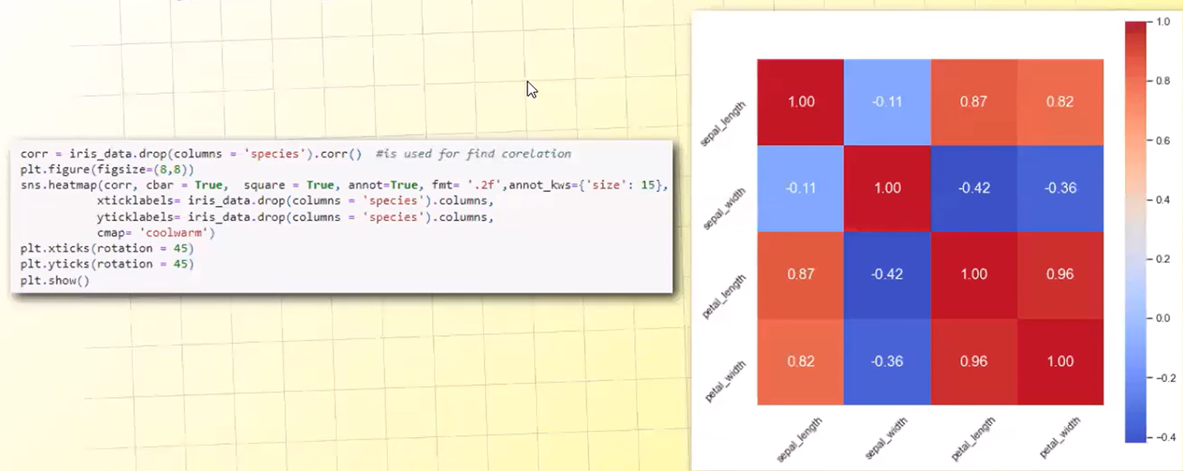

Slide 45
partes principales
. Ejes (Axes)
Eje X y Eje Y representan las variables categóricas o índices de la matriz.
En un heatmap de correlación, por ejemplo, ambos ejes muestran las variables del dataset.
Cada celda representa la intersección de un valor en X con un valor en Y.

Slide 46
partes principales
2. Celdas (Cells)
Cada celda es un valor numérico representado mediante color.
El color indica la magnitud (por ejemplo, una correlación alta puede ser rojo intenso y una baja azul).
Cuanto más oscuro o más claro el color, mayor o menor es el valor.

Slide 47
partes principales
3. Anotaciones (annot)
Si activa annot=True, cada celda muestra el valor numérico correspondiente.
También se puede ajustar el formato de los números:
4. Barra de color (Colorbar)
A la derecha del gráfico aparece una barra de color que indica la escala de valores.
Muestra el rango mínimo y máximo de los datos mapeados a los colores.
Puedes personalizarla con cbar=False para ocultarla o cbar_kws para modificarla.
5. Etiquetas y Título
Se añaden con las funciones normales de Matplotlib:

Slide 48

Visualizar rendimiento E-commerce
A partir del ejercicio trabajado en la clase anterior, se aplicarán distintas visualizaciones:
Líneas: Evolución de ventas mensuales
Barras: Comparación de eficiencia publicitaria (ventas/gasto)
Dispersión: Relación visitantes vs ventas
Heatmap: Correlaciones entre ventas, visitantes y gasto
Análisis Python | Visualización
Notes:
Respuestas:
import pandas as pd
import matplotlib.pyplot as plt
import seaborn as sns
# Datos del E-commerce como DataFrame
df = pd.DataFrame({
'Mes': ['Ene', 'Feb', 'Mar', 'Abr', 'May'],
'Ventas': [45000, 52000, 38000, 61000, 49000],
'Visitantes': [15000, 18200, 12500, 20500, 16800],
'Gasto': [8500, 9800, 7200, 11200, 9500]
})
print(df) # Mostrar los datos
# === ACTIVIDAD PRÁCTICA ===
# 1. Matplotlib - Evolución de ventas
plt.figure(figsize=(8, 5))
plt.plot(df['Mes'], df['Ventas'], marker='o')
plt.title('Evolución de Ventas Mensuales')
plt.ylabel('Ventas ($)')
plt.show()
# 2. Matplotlib - Gasto publicitario
plt.figure(figsize=(8, 5))
plt.bar(df['Mes'], df['Gasto'], color='orange')
plt.title('Gasto Publicitario por Mes')
plt.ylabel('Gasto ($)')
plt.show()
# 3. Matplotlib - Visitantes vs Ventas
plt.figure(figsize=(8, 5))
plt.scatter(df['Visitantes'], df['Ventas'], s=100)
plt.title('Relación Visitantes vs Ventas')
plt.xlabel('Visitantes')
plt.ylabel('Ventas ($)')
plt.show()
# 4. Seaborn - Correlaciones
plt.figure(figsize=(6, 4))
# Seleccionar solo columnas numéricas para correlación
correlaciones = df[['Ventas', 'Visitantes', 'Gasto']].corr()
sns.heatmap(correlaciones, annot=True, cmap='Blues')
plt.title('Correlaciones entre Variables')
plt.show()

Slide 49

Proyecto
Tienda Aurelion
Documentación: notebook Markdown
Desarrollo técnico: programa Python
Visualización de datos: dashboard en Power BI
Presentación oral: problema, solución y hallazgos

Slide 50

Aplicando visualizaciones
Trabajo en equipo
Seleccionar variables clave de su dataset
Crear al menos 3 visualizaciones
Identificar patrones, tendencias o correlaciones
Interpretar resultados en contexto de su problema
Documentar con Copilot hallazgos y decisiones

Slide 51
Preparación demo próxima clase

Slide 52
Características
2° demo: sincrónica
Tema: python
Medio: oral
Devolución: en vivo
Entrega: archivo .py o Notebook Jupyter
Presentación: Power Point (opcional)
Exposición: Cada equipo debe organizarse
Tiempo: máximo 15 minutos por equipo

Slide 53

Contenido
2° demo: sincrónica
Documentación actualizada (.md)
Estadísticas descriptivas básicas calculadas
Identificación del tipo de distribución de variables
Análisis de correlaciones entre variables principales
Detección de outliers (valores extremos)
Al menos 3 gráficos representativos
Interpretación de resultados orientada al problema
Base de datos (.csv)
Limpia y lista para análisis
Programa actualizado (.py)
Información actualizada del proyecto

Slide 54

¿Qué fue lo más útil de la clase?
¿Qué parte te costó más?
¿Qué te gustaría repasar o reforzar?
Retro
¿Cómo nos vamos?

